Slide 1
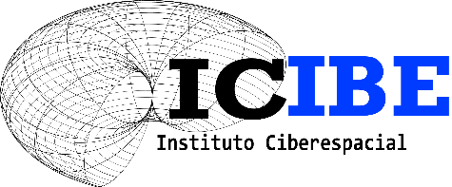
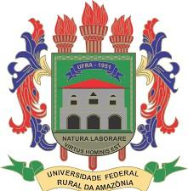
MINISTÉRIO DA EDUCAÇÃO
UNIVERSIDADE FEDERAL RURAL DA AMAZÔNIA
INSTITUTO CIBERESPACIAL
CURSO DE GRADUAÇÃO EM ENGENHARIA CARTOGRÁFICA E DE AGRIMENSURA
DJALMA FERREIRA DE LIMA FILHO
ArcPyAutoMap: Desenvolvimento de uma Ferramenta Python Toolbox para Automação de Rotinas Cartográficas em Processos Fundiários
Banca Examinadora
Orientador Acadêmico Profº. Dr.
Edvar da Luz Oliveira.
Membro Externo Dr.
André Moacir Lage Miranda
Membro Externo Especialista em Geotecnologias Thiago dos Santos Souza

Slide 2
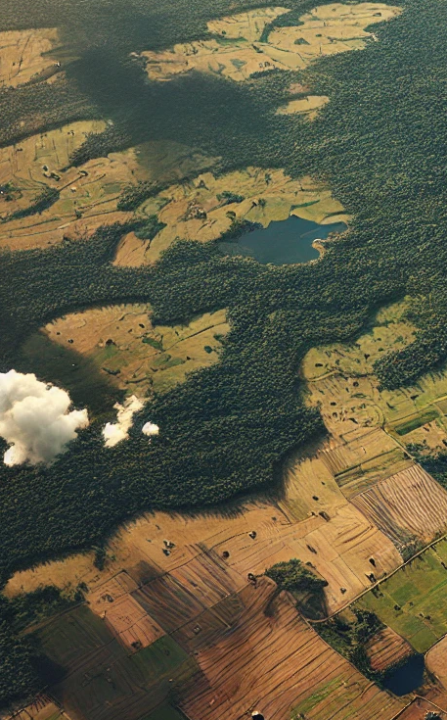
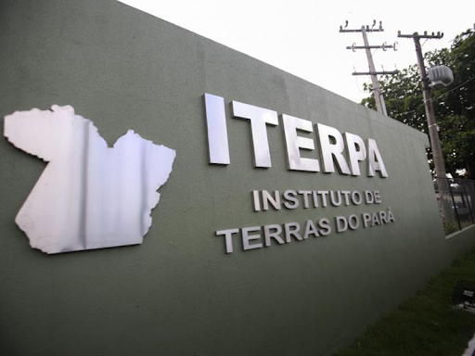
Introdução
Regularização Fundiária
A regularização fundiária é uma política estatal essencial para o desenvolvimento sustentável, promovendo justiça social, desenvolvimento econômico e proteção ambiental, com o objetivo de assegurar a posse legal de terras, beneficiando famílias em todo o Brasil (USUCAMPEÃO, 2023).
A Lei de n° 13.465 de 2017 no art. 1º dispõe sobre a regularização fundiária rural e urbana. (BRASIL, 2017).
No Estado do Pará, a regularização fundiária é realizada pelo Instituto de Terras do Pará (ITERPA). Segundo Brito (2021), a ineficiência dos sistemas de informação do ITERPA, somada ao número reduzido de funcionários, tem gerado atrasos na entrega de títulos. Esse cenário obriga os técnicos a gastar mais tempo na busca e análise de dados, aumentando a dependência de visitas de campo, que poderiam ser evitadas com a implementação de um sistema geográfico mais eficiente.

Slide 3

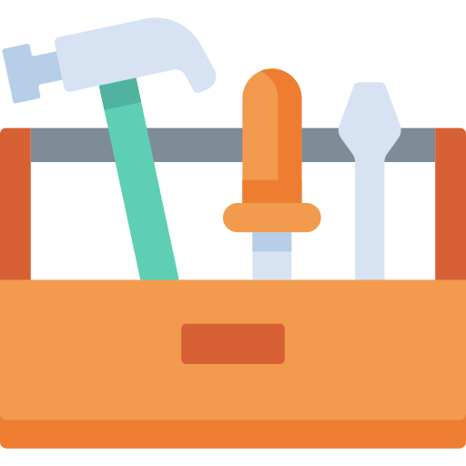
Introdução
A Gerência de Cartografia e Geoprocessamento (GCG) do ITERPA, é um dos setores mais demandados, onde seu fluxo de produção de produtos cartográfico demanda bastante esforço e tempo do corpo técnico, incluindo tarefas que envolvem intensa digitação repetitiva de informações, seja em mapas em relatórios, planilhas, arquivos diversos e organização de pastas.
A utilização de softwares de SIG trouxe agilidade na resolução de problemas, porém ainda há a necessidade de incrementá-los com ferramentas e plugins externos para melhor geração de resultados.
Fonte: https://www.flaticon.com/free-icons/hard-work
A solução proposta é a criação de uma ferramenta específica o setor, destinada a integrar-se aos softwares de SIG em uso, utilizando a linguagem de programação Python, para automatizar tarefas cartográficas cruciais no contexto da regularização fundiária, buscando aumentar a eficiência, precisão e diminuir o tempo de produção dos resultados.
Fonte: https://www.flaticon.com/free-icons/tool-box

Slide 4
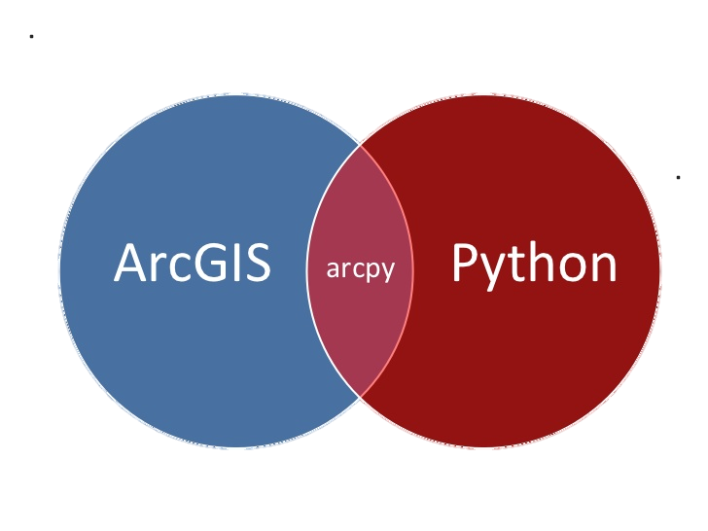
Objetivos gerais e específicos
Objetivo Geral
Desenvolver uma ferramenta Python Toolbox utilizando a biblioteca ArcPy para automatizar as rotinas cartográficas relacionadas aos processos de regularização fundiária no ArcGIS®, visando otimizar a eficiência, precisão e escalabilidade dessas operações.
Objetivos específicos
Analisar e identificar as principais rotinas cartográficas envolvidas nos processos de regularização fundiária no estado do Pará.
Desenvolver scripts em Python utilizando a biblioteca ArcPy para automatizar as tarefas essenciais desses processos.
Integrar os scripts desenvolvidos em uma ferramenta Toolbox no ArcGIS®, facilitando sua utilização pelos profissionais da área.
Testar e validar a ferramenta desenvolvida em cenários reais de regularização fundiária, avaliando sua eficiência e precisão.
Fonte: https://geospatialtraining.com/get-a-list-of-unique-attribute-values-using-arcpy/

Slide 5
Metodologia
Segundo o Monitora Team (2020), metodologia ágil foca em melhorias e alterações contínuas, baseadas na usabilidade durante os testes da ferramenta. Sem estruturas rígidas, o processo é dividido em períodos curtos de desenvolvimento, permitindo a obtenção rápida de resultados e feedbacks. Seguindo os seguintes passos apresentados no diagrama abaixo:
Analisar os problemas, na definição do escopo deste projeto
Realizar levantamentos bibliográfico e pesquisas sobre sistemas semelhantes
Selecionar a arquitetura e ferramentas para desenvolvimento
Elaborar e apresentar o documento final

Slide 6
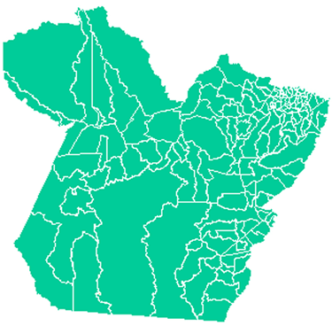
Referencial Teórico
Segundo Gómez e Vieira Filho (2023), as políticas governamentais buscam estimular setor agropecuário e o crescimento econômico e o, reduzir conflitos e promover o desenvolvimento sustentável urbano e rural.
Segundo Costa (2019), a sua falta gera formação de disputas pela posse da terra, situações de violência e exclusão social.
Segundo Brito et al. (2021), no Estado do Pará, 27% (33,8 milhões de hectares) são áreas com situação fundiária incerta, tornando-as uma prioridade para os órgãos fundiários.
O ITERPA, entidade pública, criada pela Lei Estadual nº 4.584, de 08 de outubro de 1975, tem a missão de garantir o acesso à terra, por meio da regularização fundiária (ITERPA, 2009). Assim, contribuindo para a estabilidade social no campo e o combate ao desmatamento ilegal (ITERPA, 2023).
Fonte: https://radio.ufpa.br/index.php/universidade-multicampi/toponimia-dos-municipios-paraenses/

Slide 7
Referencial Teórico
De acordo com a OS-11-2019 do ITERPA, havia a necessidade de atualizar processos e reestruturar a base de dados para melhorar a agilidade e a segurança nas análises. Isso incluiu a modernização dos serviços cartográficos por meio de treinamentos e novas tecnologias.
Em 2018, o ITERPA lançou o Sistema de Cadastro e Regularização Fundiária (SICARF), aliado a dados de outros órgãos, como o SICAR e SIGEF, criando um banco de dados abrangente e seguro, com o objetivo de garantir transparência e rapidez nos processos fundiários.
Utilizar técnicas cartográficas e análise geoespacial é crucial para detectar ocupações irregulares, estabelecer limites territoriais e propriedades, e garantir a legitimidade jurídica dos procedimentos de regularização fundiária (ROSENFELDT; LOCH, 2012).

Slide 8

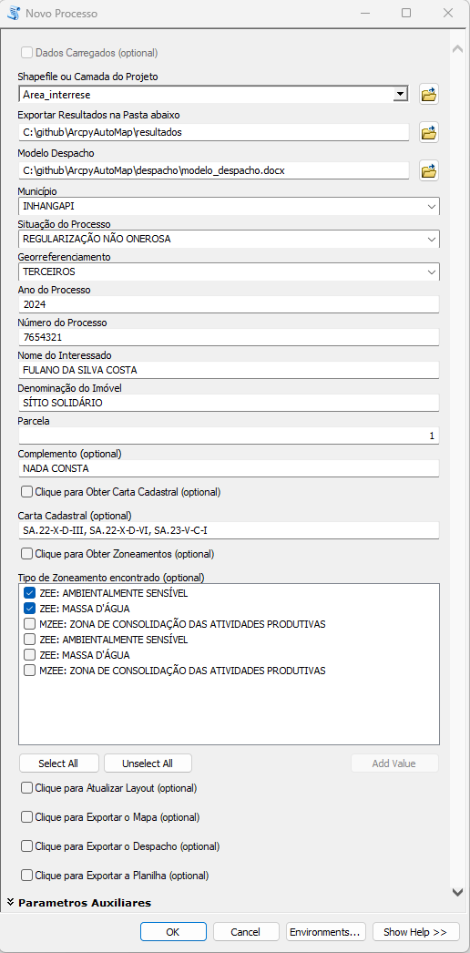
Ferramenta de Automação para Regularização Fundiária
Objetivo
Otimizar o tempo de produção

